Slide 1

Lapin ennakoinnin tarina –
kuinka vetovoimasta tuli iso haloo
Kujanjuoksua tulevaan –
Kuinka alueet luovivat muutoksissa ja keitä ovat voittajat?
Valtakunnallinen alue-ennakoinnin webinaari 3.9.2020

Slide 2

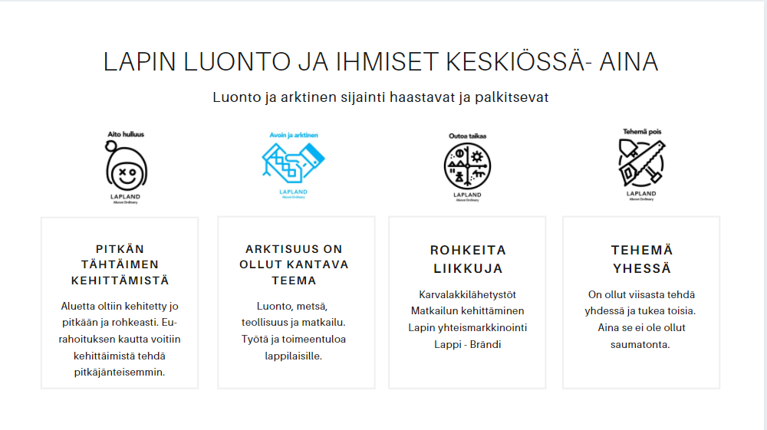

Slide 3
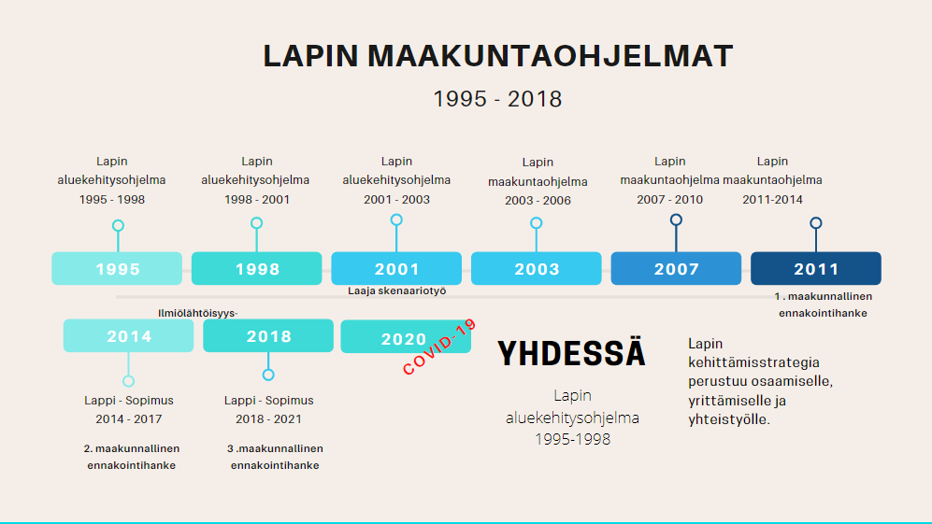

Slide 4


Slide 5
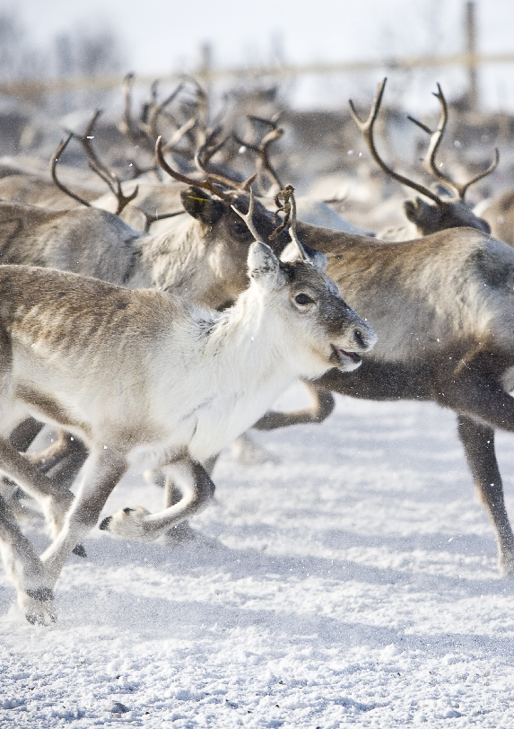

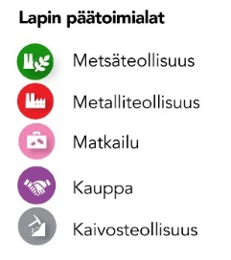

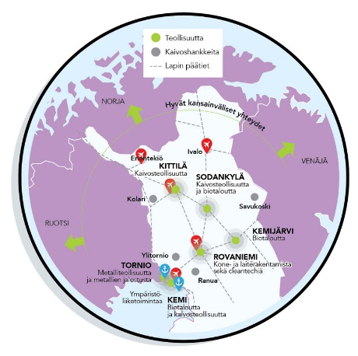
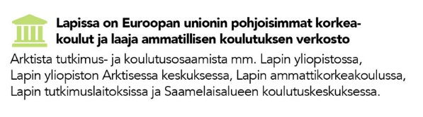
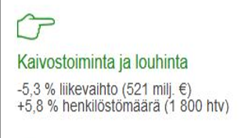
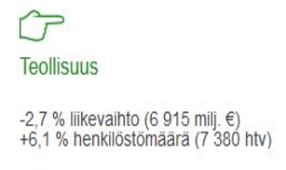
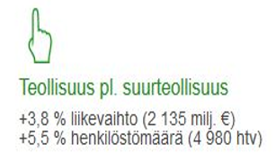
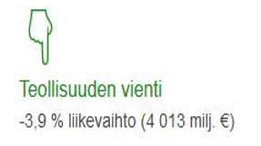
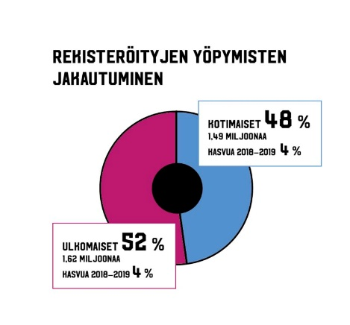
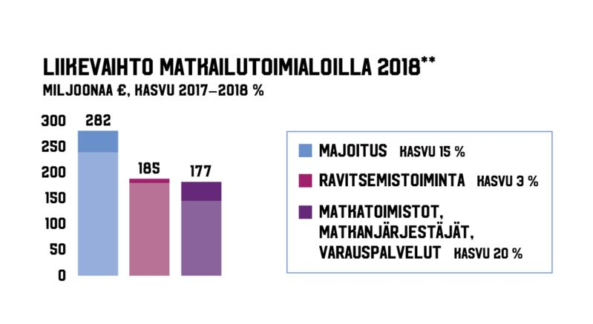

15 faktaa Lapista
Lapin väkiluku 178 500 as. –
ihmisiä yhtä paljon kuin poroja
https://www.lapland.fi/fi/business/faktat-ja-tilastot/
Notes:
Ja tulostakin on tehty. Matkailutoimialan liikevaihto: 282+165+177=600 Miljoonaa € / Matkailun kokonaiskysyntä yli 1 miljardi (2019) – Viennistä 10% , väestö 3 %, hyvä toimintaympäristö, Mutta parannettavaa on.

Slide 6

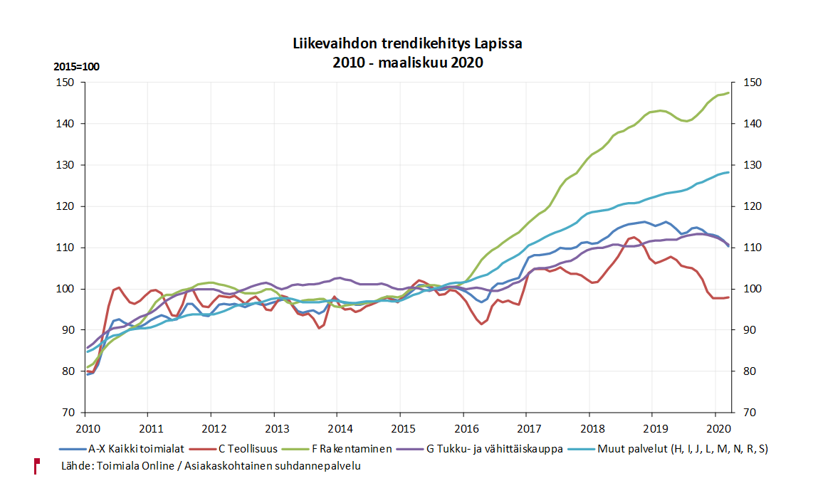
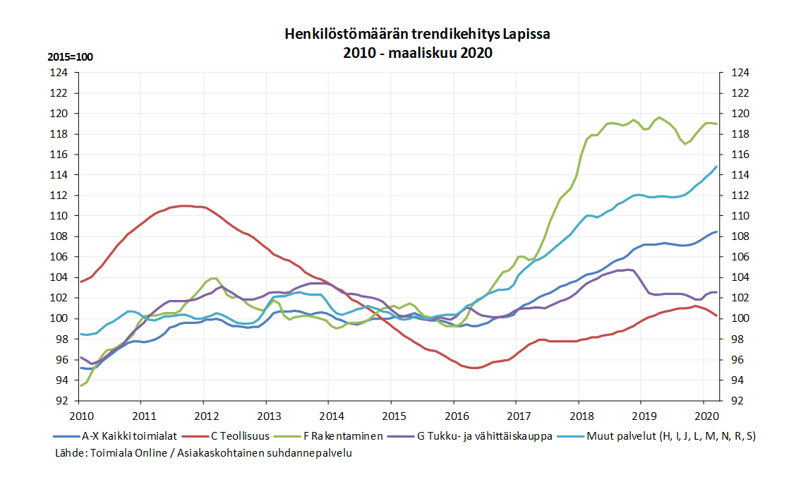
Kaikki oli enemmän kuin hyvin ennen Koronaa
Notes:
2010 luku ollut kasvua liikevaihdossa kaikilla toimialoilla ja viimeiset 5 vuotta kaikilla seutukunnilla. Matkailu paras ja sen vanavedessä tukku ja vähittäiskauppa ja rakentaminen. Toki myös teollisuus vaikuttaa ja sen kehitys on pysynyt vahvana. Henkilöstömäärien kasvukin alkoi seurata 2017 jälkeen ja 2019 Lapissa olikin paras työllisyystilanne sitten 1990 luvun. OLI.

Slide 7
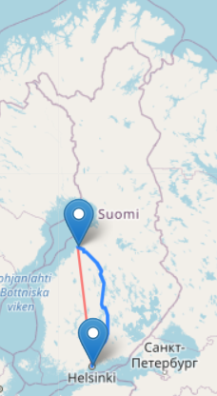
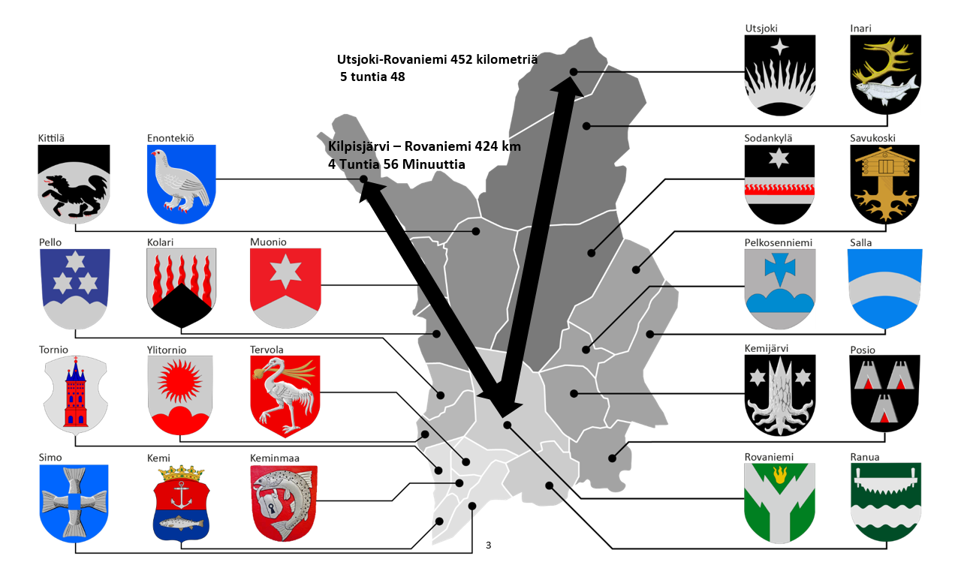
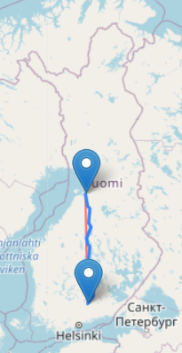
Luonto ja arktinen sijainti haastavat ja palkitsevat
Helsinki - Kalajoki
Lahti-Kempele
Notes:
Lapin kehitystä on tärkeää peilata niihin olosuhteisiin joissa elämme. Lappi on pitkien välimatkojen alue. – Meillä on 21 kuntaa joista väki on kasvanut vain muutamassa. Pienin kunta on 950 asukasta ja suurimmassa 63 000.

Slide 8
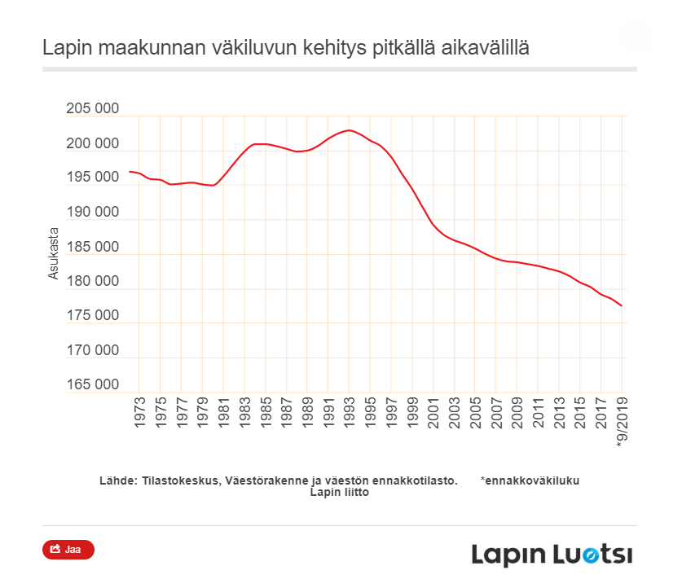
Väki vähenee mutta pidot tuskin paranevat
Väkiluku on pienentynyt Lapissa koko 2000-luvun ajan muutamia yksittäisiä kuntia lukuun ottamatta.
Notes:
Väestökehitys vuonna 2001 vielä 190 000 2019 n.178 000 as.
Vähennystä 12 000 as. Tiedämme minne muuttajat menevät ja osittain miksikin. Mutta miten olemme huolehtineet alueemme vetovoimasta?

Slide 9
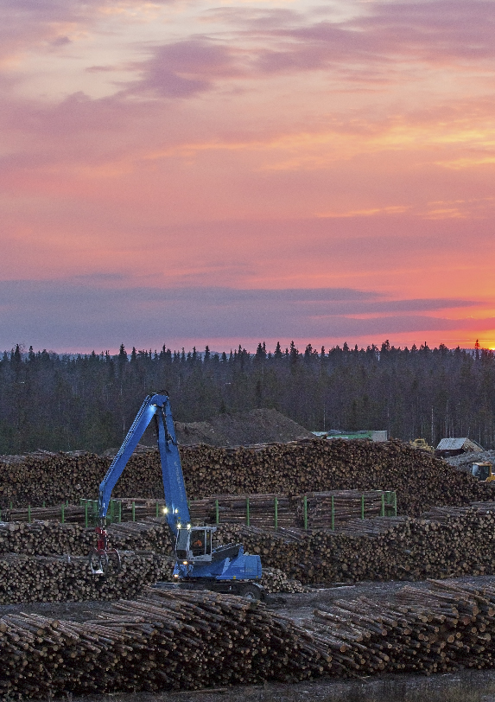
Miksi vetovoimasta nousi haloo
Väestö vähenee - pula osaavasta työvoimasta!
” Samaan aikaan kun Lapin yritysten liikevaihto on kasvanut 14,8 % vuodesta 2015, ei tämä ole vielä näkynyt samanlaisena kasvuna henkilöstön määrässä, mutta alueen työttömyys on laskenut voimakkaasti. Kauppakamarin toteuttamassa kyselyssä vajaa 40 prosenttia vastaajista ilmoitti rekrytointitarpeensa kasvavan seuraavan 6 kuukauden aikana. Pidemmällä 3-5 vuoden aikajänteellä rekrytointitarve kasvaa 60 prosentilla vastaajista.
”Pohjois-Suomessa on vireillä investointihankkeita arviolta 12-13 miljardin euron edestä niin teollisuudessa, kaivosteollisuudessa kuin matkailussakin. Tulevaisuuden työvoiman tarve pelkästään Lapissa on tuhansia, jopa reilusti yli 10000 ja osaajatarve on suuri kaikilla toimialoilla”.
- Timo Rautajoki, Lapin kauppakamari, syksy 2019
Notes:
Väestö vähenee ja meillä on kasvava pula osaavasta työvoimasta! Työpaikat eivät enää houkuttelekaan väkeä ja muuttajan päätöstä ohjaa moni asia- ei vain kaupungistuminen. Vetoa on mutta pidossa on toivomisen varaa.
On selvää, että aika jälkeen koronan ei tule olemaan entisensä. Siitä huolimatta Koronan jälkeenkin Lappi on avoin ja arktinen ja me teemme maailman puhtaimmassa maakunnassa kestävästi menestystä.
Lappilainen teollisuus ja kaivostoiminta nousevat entistä tärkeämpään rooliin korjattaessa talouden iskuja.
Lapin taitava, sinnikäs ja mukautuva matkailu tekijöineen ponnistaa samoilla luontoon ja luksukseen perustuvilla vetovoimatekijöillä, haavoittuneena muttei lannistuneena.
Digiloikka on viimein käynnistynyt rytinällä ja verkkokauppaan siirtyneet tuotteet ja palvelut kiinnostavat niin Lapissa kuin muuallakin.
Väestön väheneminen ei sen sijaan pysähdy koronaan.

Slide 10

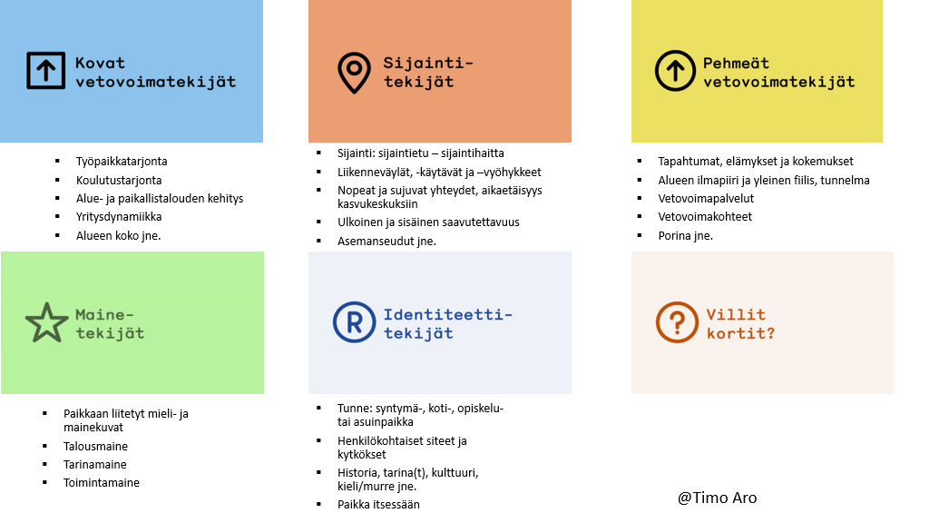
Missä mättää?
Notes:
Sama ongelma tuli toistuvasti esille eri keskusteluissa ja aloimme pohtia asiaa. Vastaiskuna kaupugistumiselle tiesimme meillä olevan monia hyviä asioita.

Slide 11
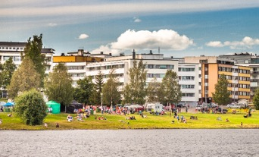
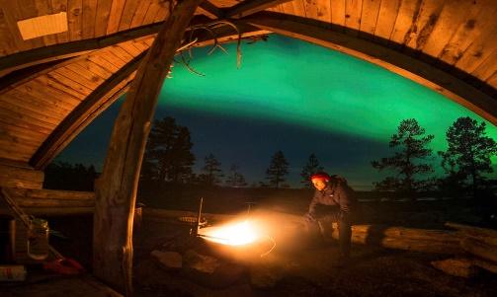

Toteutus – 10 M € satsaus
1
Ongelmaratkaisua yhdessä
2
Tehokkaammat resurssit
3
Muotoillaan yhdessä
Tähän mennessä tehdyillä toimenpiteillä ei ole saatu asiaan tarvittavaa parannusta ja on syytä kokeilla yhdessä hieman järeämpiä tapoja.
.
Yhdistämällä resurssimme sekä määrittelemällä ajantasaiset keinot ja tavoitteet luodaan yhdessä vaikuttavia hankkeita veto- ja pitovoimatematiikan alle.
Lapin liiton koordinoimassa esiselvityshankkeessa kootaan maakunnallinen hankekonsortio ja taklataan yhdessä Lappia uhkaava työvoimapula!
Notes:
Tavoitteena saada asukkaita. Jos tarve on n. 15 000 asukasta seuraavan 20 vuoden aikana mutta tuhansia tarvitaan jo tuleville vuosille.

Slide 12





Learning- osaajia Lappiin
Oppilaitokset
Yritysten, oppilaitosten ja julkisen sektorin strategisen yhteistyön kehittäminen
Kansainvälisten opiskelijoiden ja työvoiman houkuttelu ja sitouttaminen alueelle
Lappi – etätyön ja opiskelun edelläkävijä
Learning-kokonaisuuden koordinointi
Yritykset
Landing – asettuminen Lappiin
Kunnat
Landing-kokonaisuuden koordinointi
Kausityöntekijöiden ja pendelöijien sitouttaminen alueelle
Suomen perheystävällisin maakunta sekä moderni ja digitaalinen Lappi-kuva
Asumisen uudet ratkaisut
Kuntien strateginen kehittäminen kuntastrategioiden ja brändin kautta
Järjestöt
Valtio
TalentBoost
Esimerkki valmiista sivusta.

Slide 13
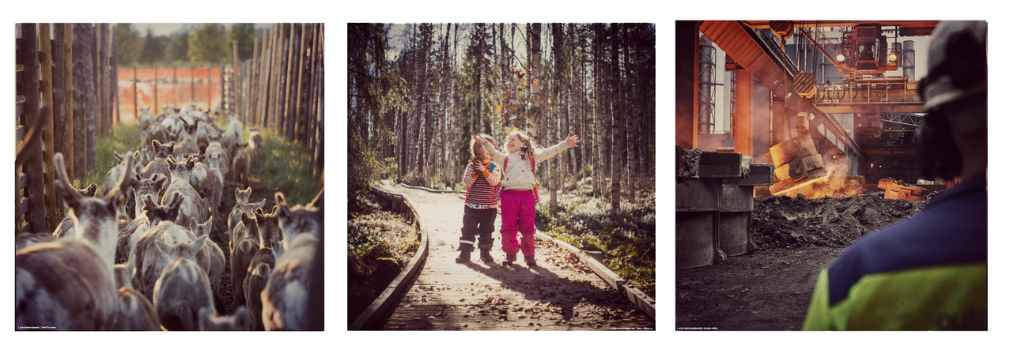



KIITOS!
Katso lisää:
@Lapinliitto
Mervi Nikander - @MerviNikander
vt. yhteysjohtaja
www.lapinliitto.fi
https://www.facebook.com/vetojapitovoimainenlappi/
Vetojapitovoimainenlappi.com

